Slide 1

Lorient Vous propose le village D’ Eze

Slide 2
Èze (Esa en niçois, Eza en italien) est une commune française située dans le département des Alpes-Maritimes en région Provence-Alpes-Côte d'Azur. Ses habitants sont appelés les Ézasques.
Èze est une des rares communes françaises à porter un nom palindrome avec Callac, Laval, Noyon, Sarras, Savas, Senones, Serres et Sées.

Slide 3
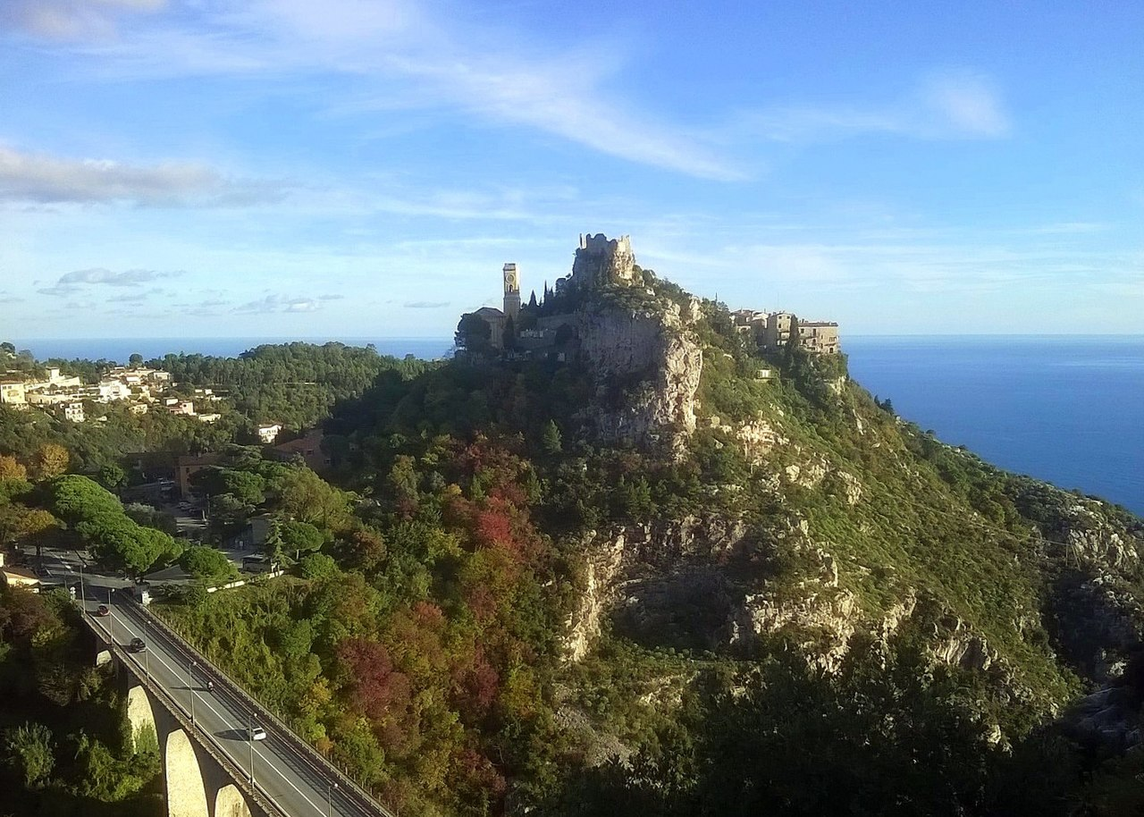
Village perché d'Èze-Village.

Slide 4
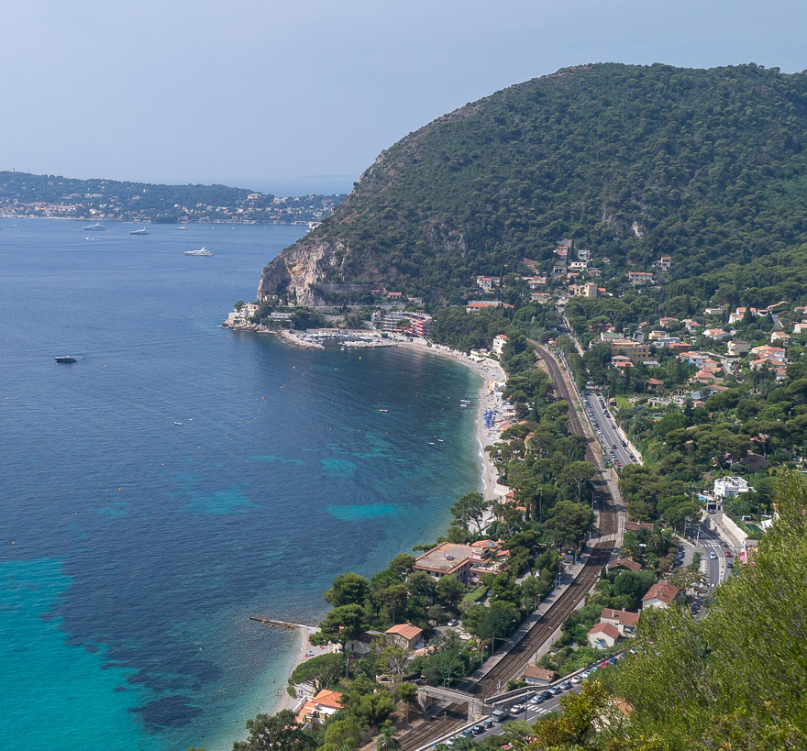
Èze-sur-Mer

Slide 5
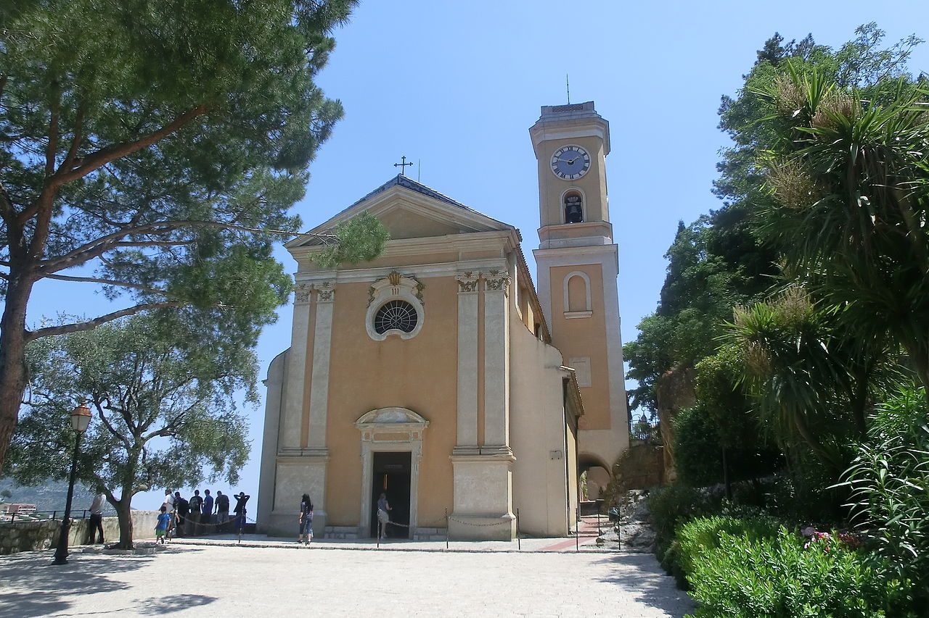
Église Notre-Dame-de-l'Assomption d'Èze.

Slide 6
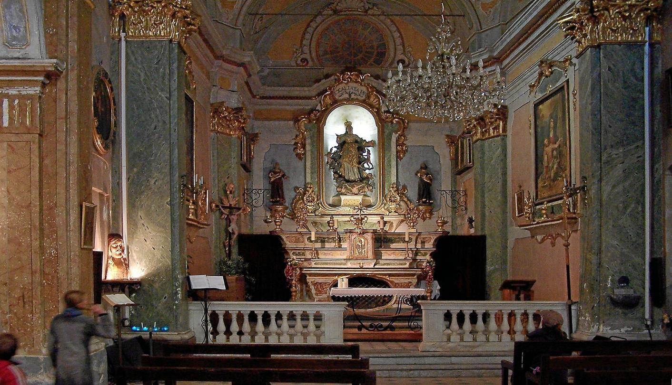
Intérieur de l'église Notre-Dame-de-l'Assomption d'Èze.

Slide 7
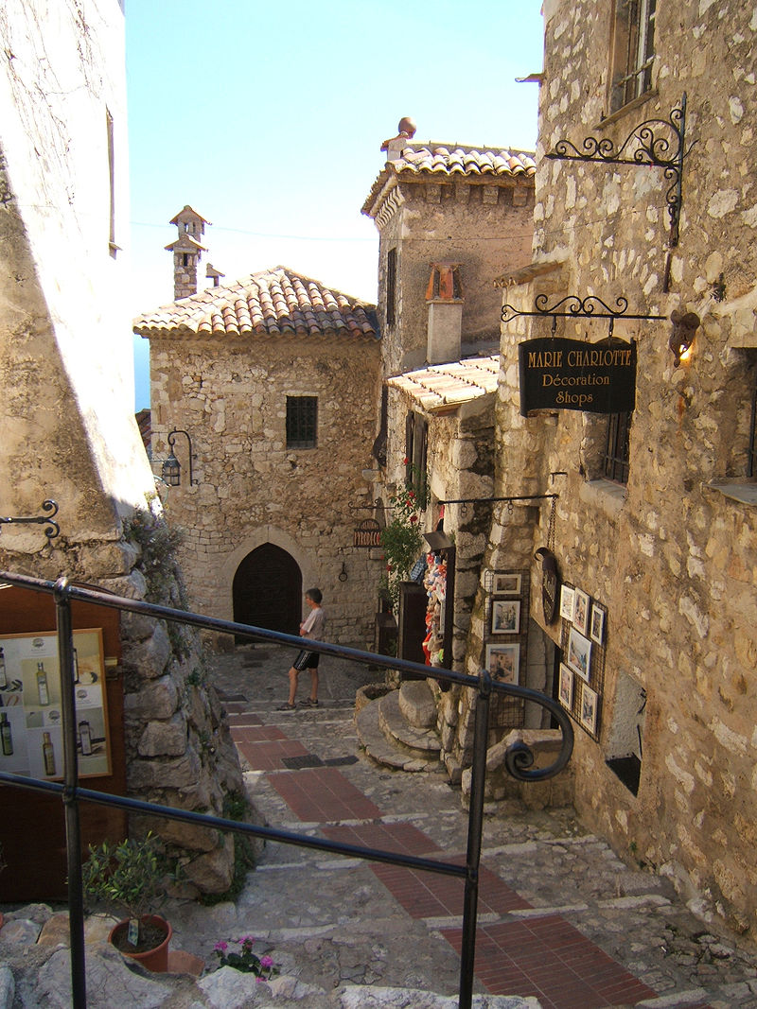
Une ruelle pittoresque d'Èze-Village.

Slide 8
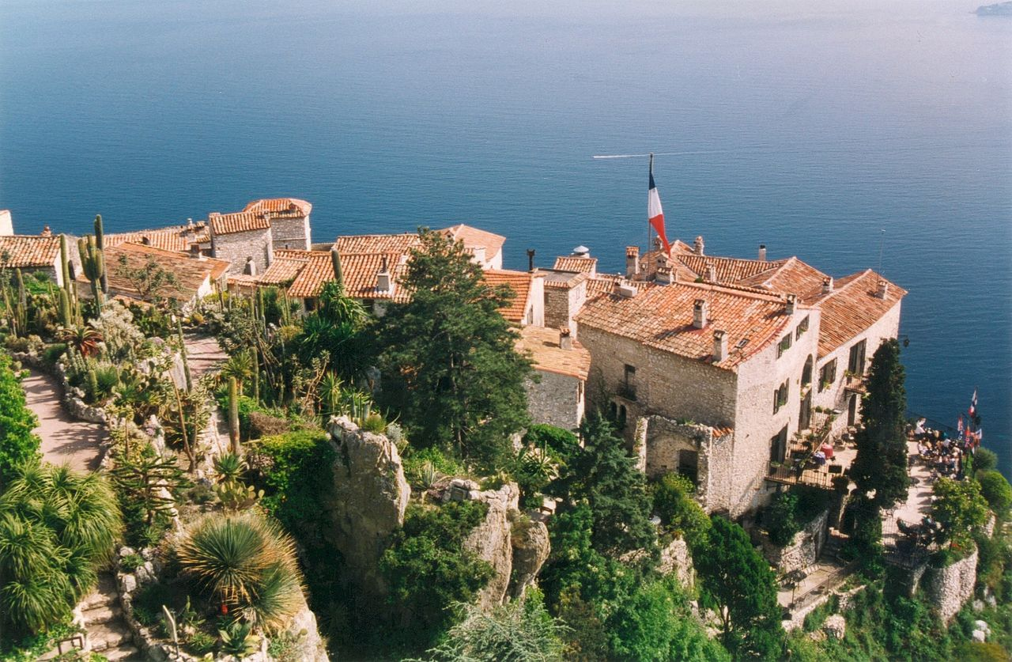
Vue depuis la citadelle.

Slide 9
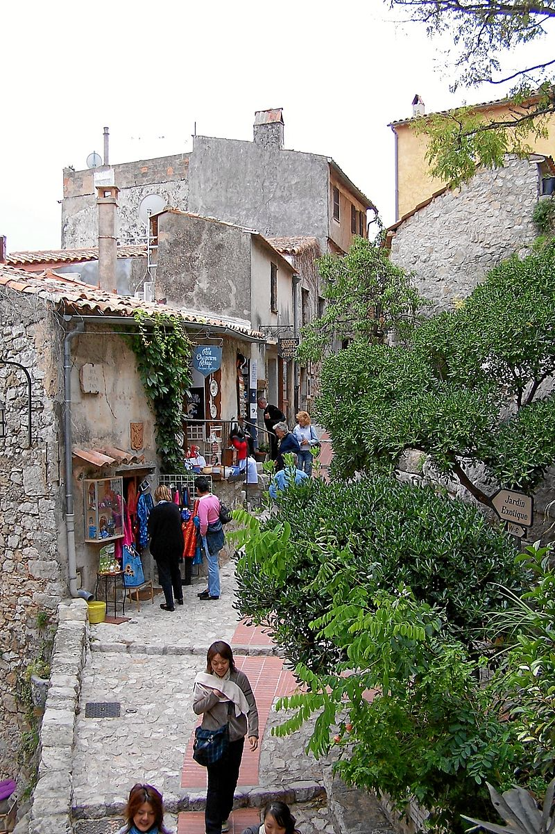
Une rue typique.

Slide 10
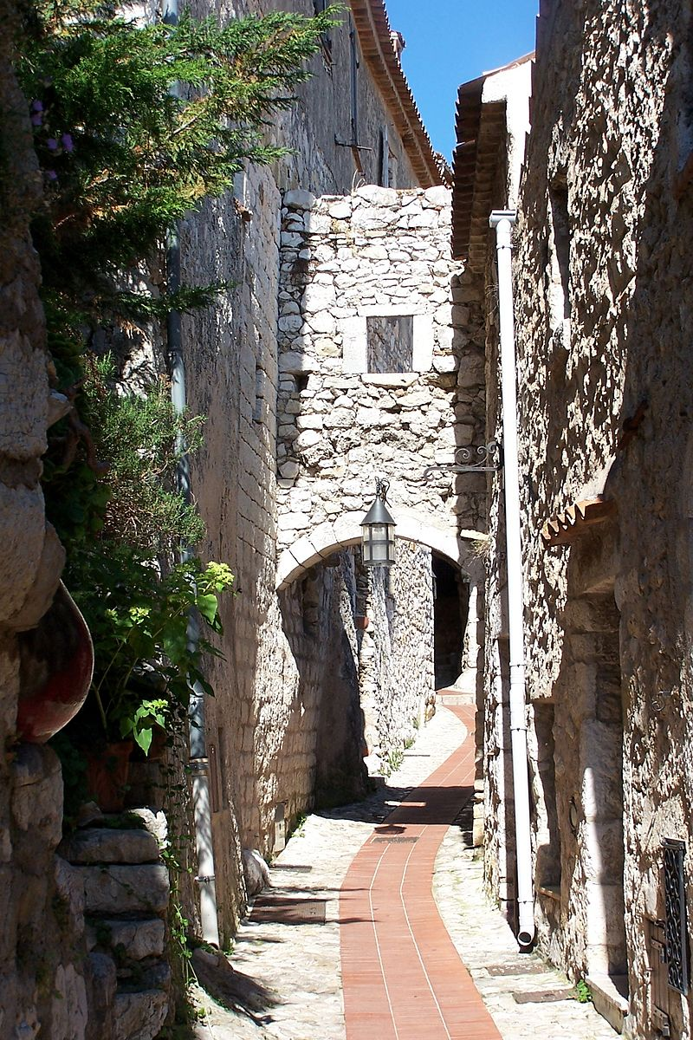
Une rue typique.

Slide 11
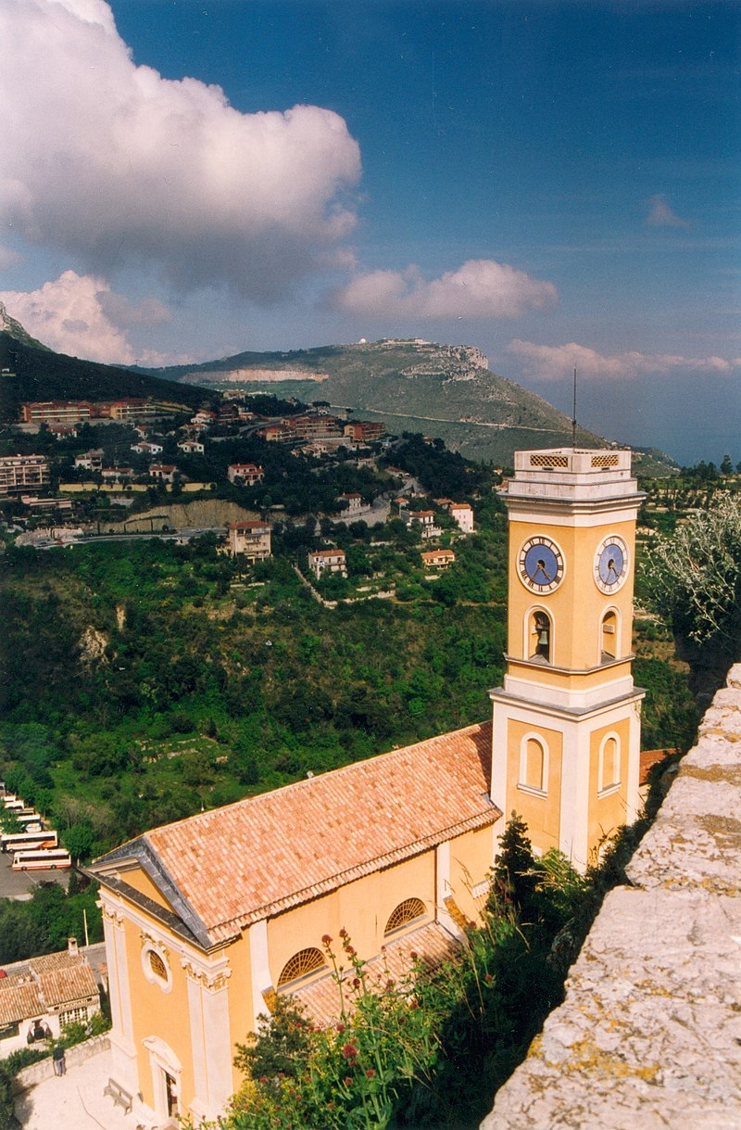
Église Notre-Dame-de-l'Assomption d'Èze.

Slide 12
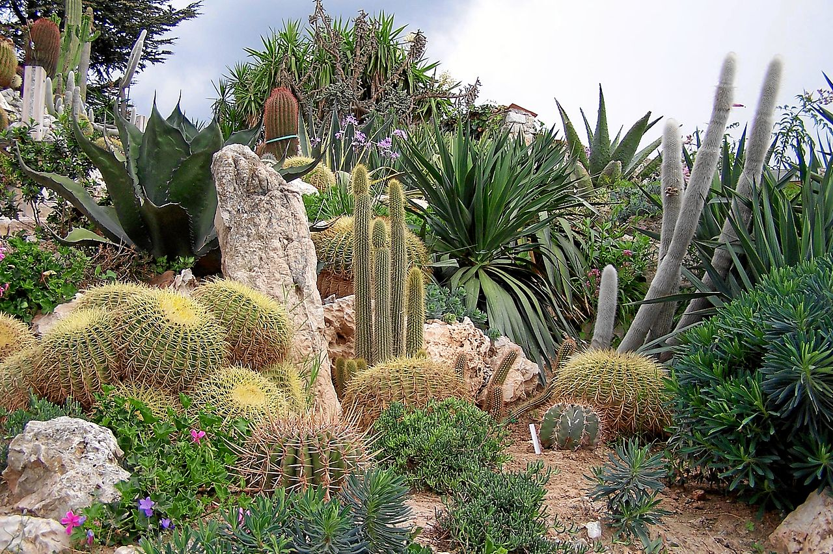
Jardin exotique d'Èze

Slide 13
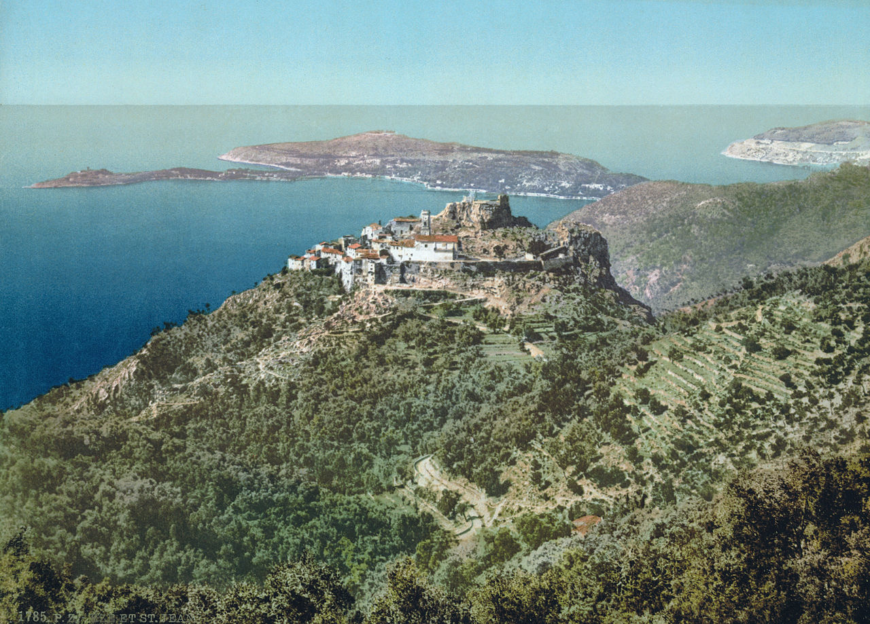
Èze et la baie de Saint-Jean dans les années 1890.

Slide 14
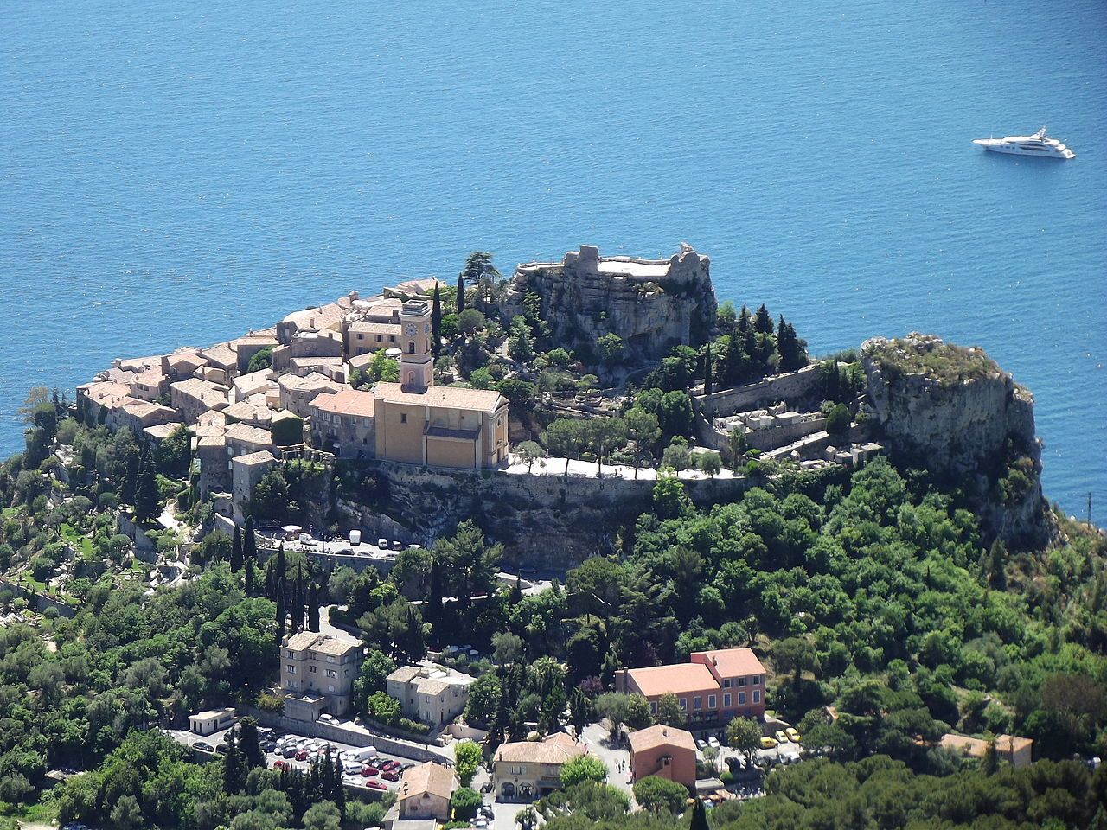
Èze vu du fort de la Revère.

Slide 15
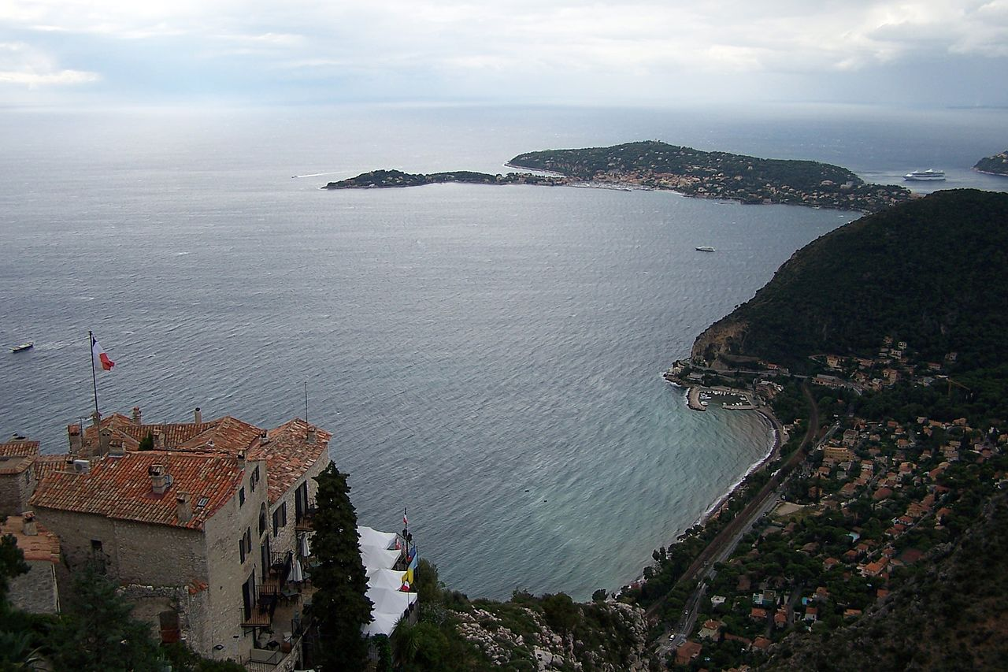
Vue d'Èze vers le Cap Ferrat.

Slide 16
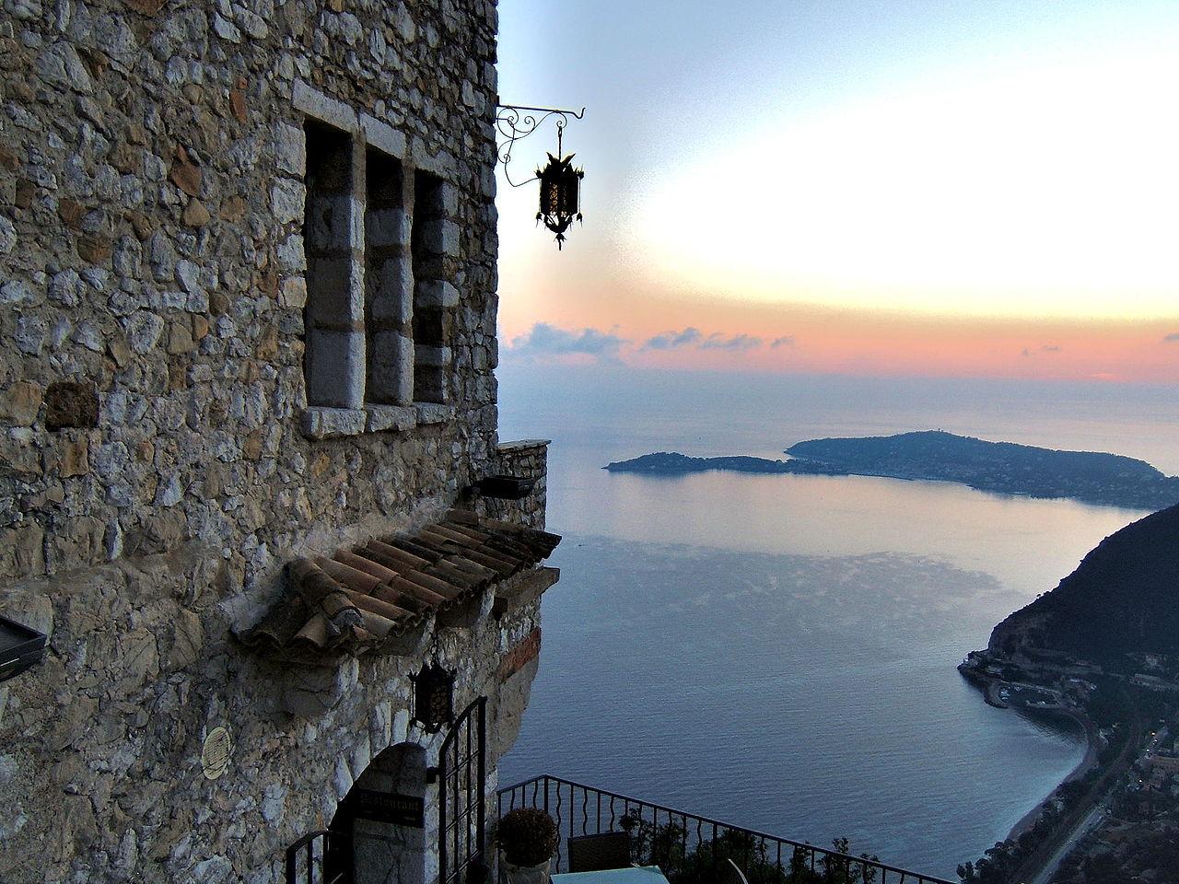
Le Cap Ferrat

Slide 17
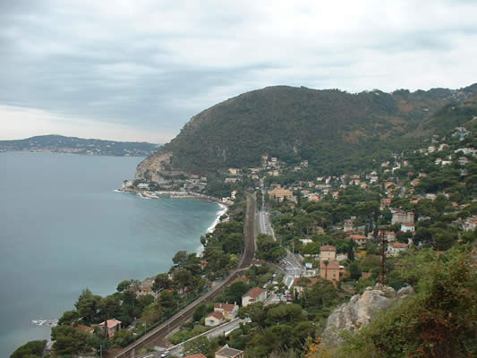
Le bord de mer.

Slide 18
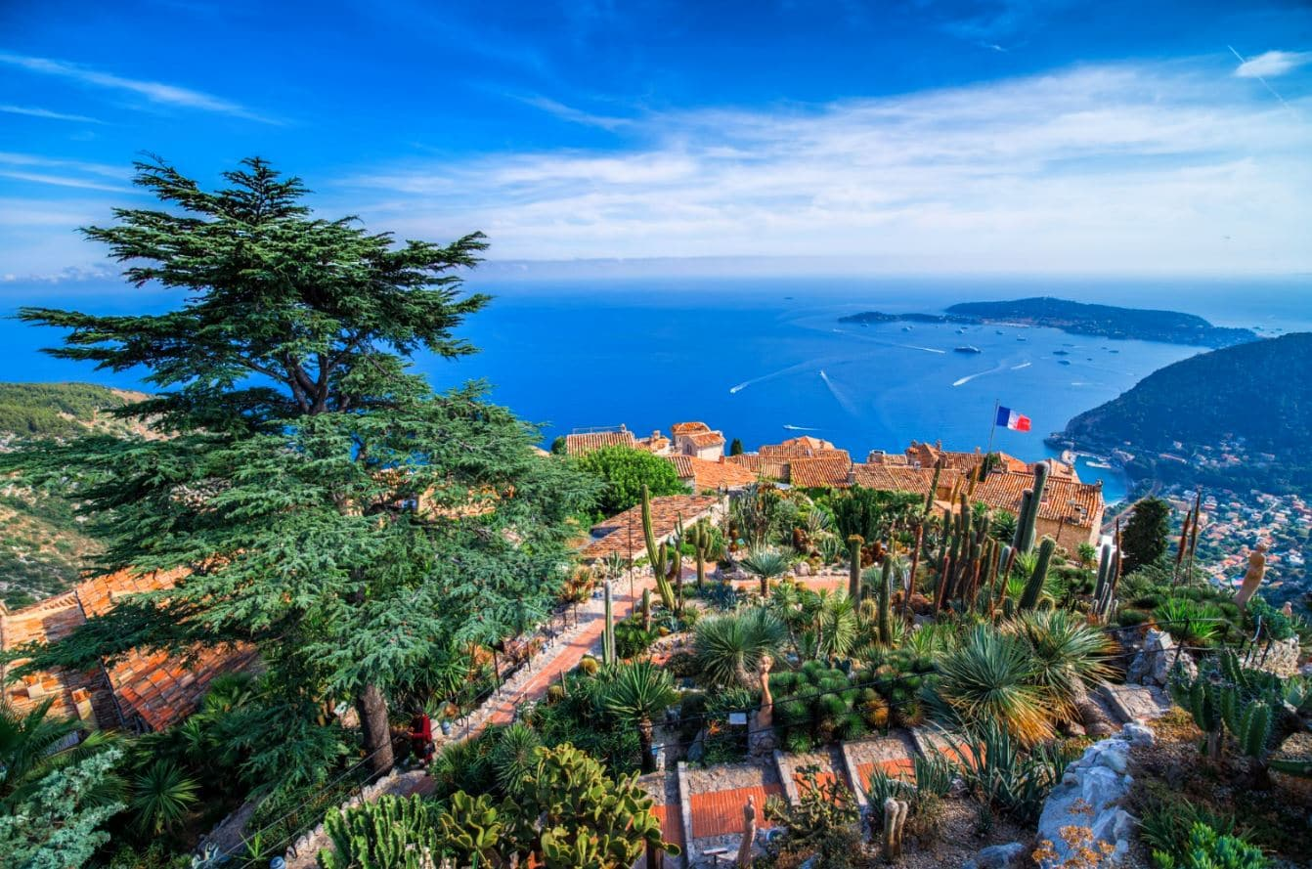
ÈZE
COEUR DE LA RIVIERA

Slide 19
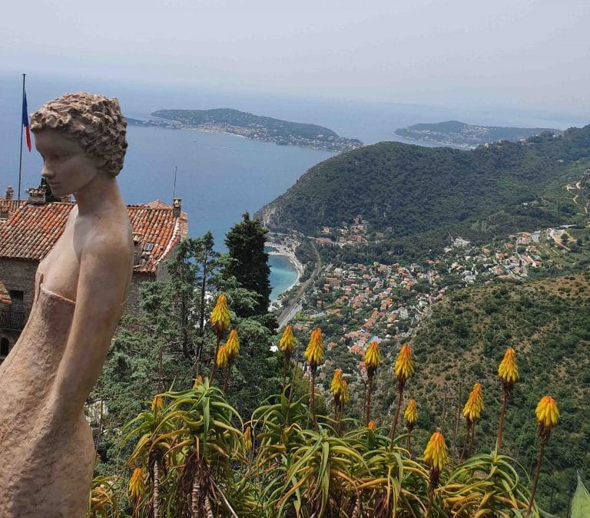
Jardin exotique et ses statues de Jean-Philippe Richard

Slide 20
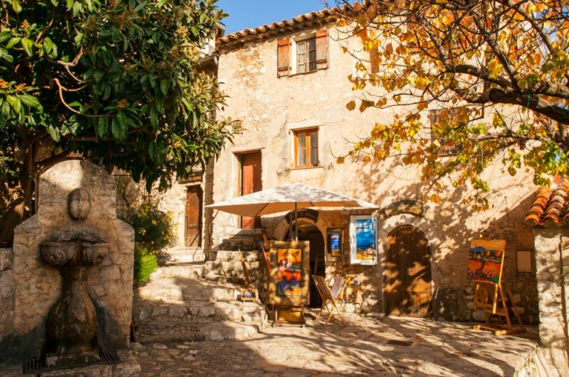
d’ Eze Village

Slide 21
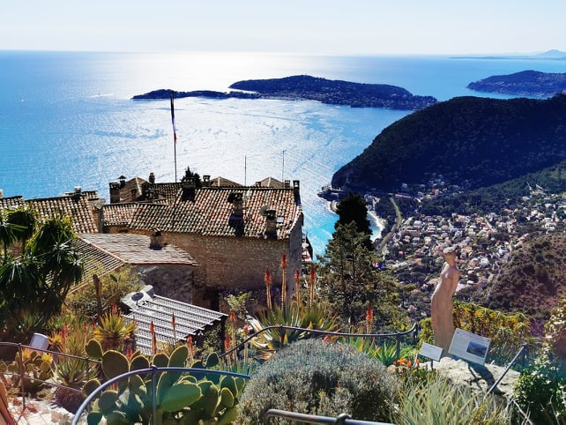
Eze village

Slide 22
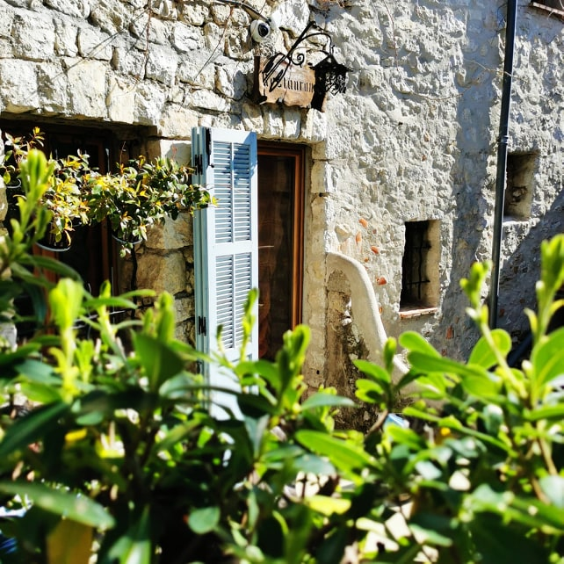
Eze

Slide 23
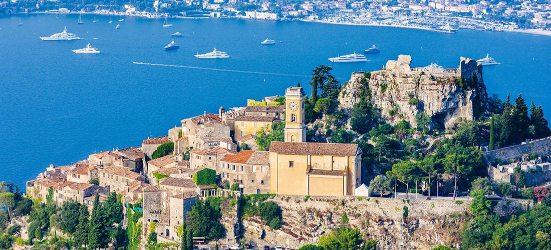
Èze, village perché de la Côte d’Azur

Slide 24
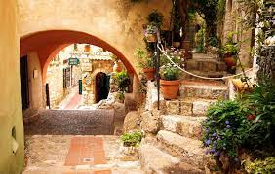
Èze - village touristique médiéval

Slide 25
ÈZE

Slide 26
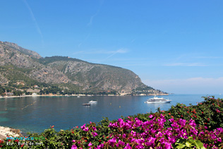
Eze

Slide 27
Depuis le village, vous pourrez rejoindre Eze bord de mer à pied par le sentier Friedrich-Nietzsche (au bout de l'avenue du Jardin Exotique

Slide 28
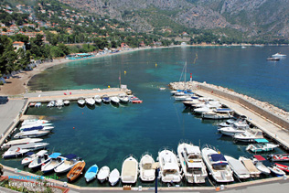
Le Port De Plaisance

Slide 29
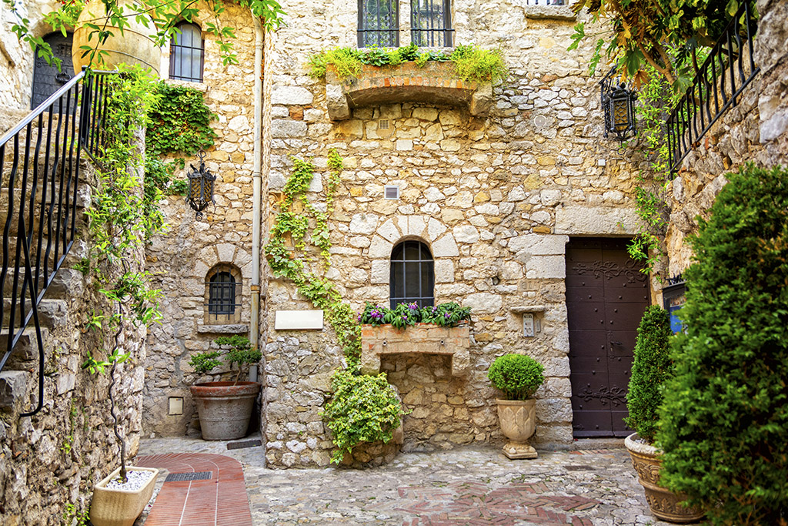
EZE

Slide 30
Lorient Vous Propose Le Village D’ Eze
Les Images ET Le Son Du Net
Lorient

